Slide 1
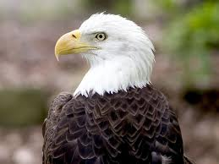
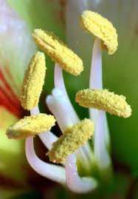
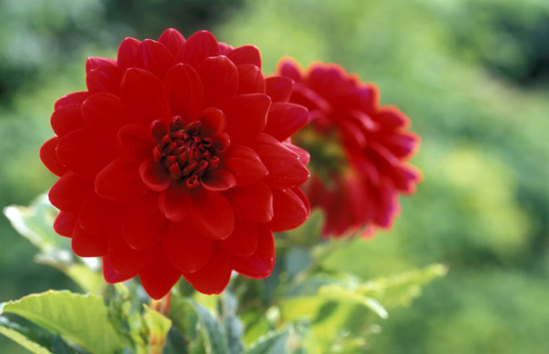
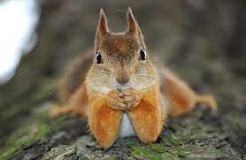
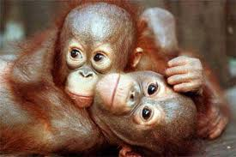
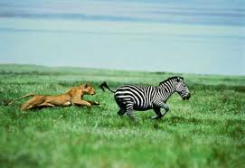
Natuur- weten-schappen

Slide 2



Even kennismaken
Mail: ellis.vandenbergh@olviboom.be

Slide 3


Wat?
2 uur per week
Vaklokaal NaWe
Hoe?
Studeer steeds je les.
Hermaak de oefeningen.
Maak steeds je huiswerk.

Slide 4
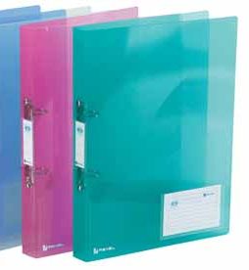
Wat nodig?
In een ringmap:
Het hoofdstuk waar we mee bezig zijn .
(Start: eerste 3 thema’s)
- 5 toetsenbladen
- 5 A4-cursusbladen
- 3 foldermapjes
In je pennenzak:
- 5-tal kleurpotloodjes/stiften
- Gom en potlood

Slide 5

Enkele afspraken!
Tegen elke volgende les:
Herhaal / studeer je les!
Vorige les afwezig:
Werkschrift in orde brengen tegen VOLGENDE les!
Scheurboek:
Naam op voor- en achterflap! Rest blijft in de klas!

Slide 6
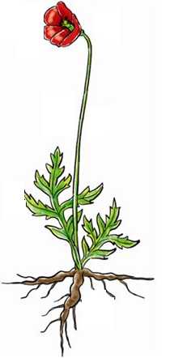
Pag. 10
Welke zijn de grote delen van de bloemplant?
1
Net als bij de mens zie je bij de plant verschillende delen.
Weet jij welke delen een plant allemaal heeft?
Duid ze aan op de tekening!

Slide 7
Pag. 10
Opdracht 1
De delen van een bloemplant.
Noteer: bovengronds en ondergronds
Schrijf de naam bij ieder aangeduid orgaan. (Figuur 1)
Kleur de delen van de tomatenplant. (Figuur 2)

Slide 8
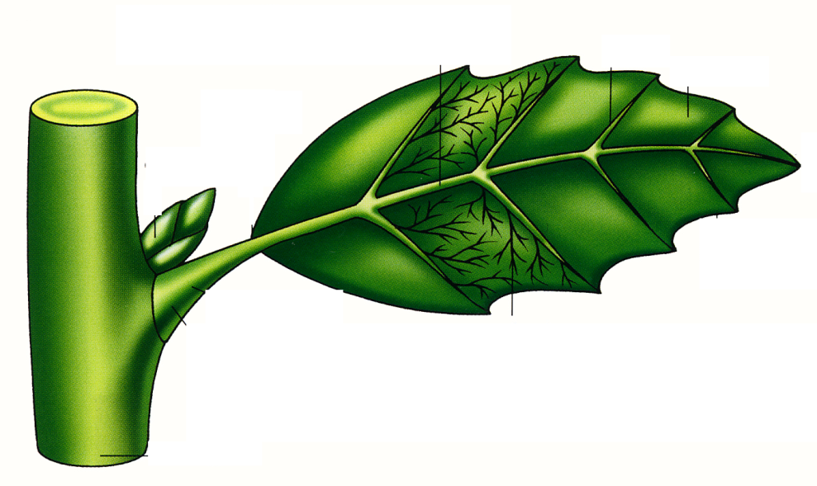
Pag. 10
d
Delen van het blad
bladsteel
1. ………………
2. ………………
3. ………………
4. ………………
5. ………………
4
5
bladschede
bladschijf
hoofdnerf
2
1
zijnerf
3

Slide 9
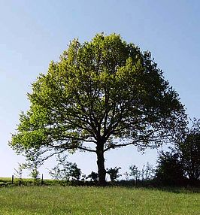
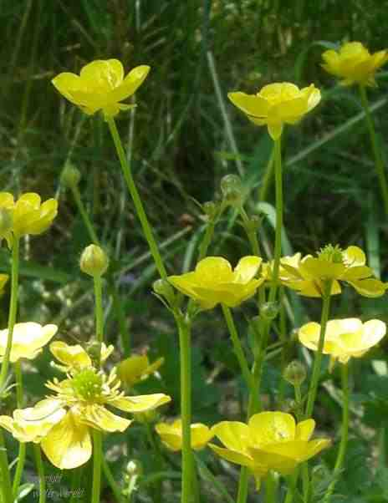
Pag. 11
De stengel
houtachtig kruidachtig

Slide 10
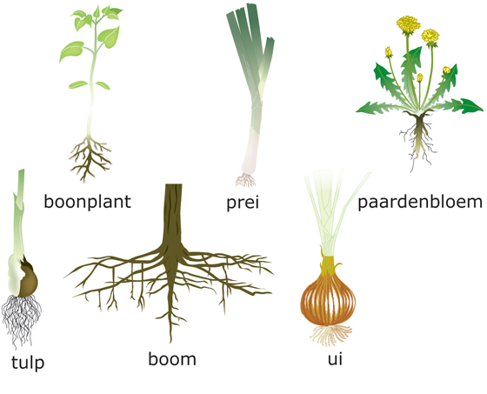
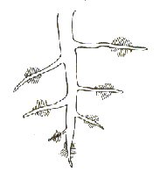
Pag. 11
De wortel
hoofdwortel + zijwortel bijwortels

Slide 11
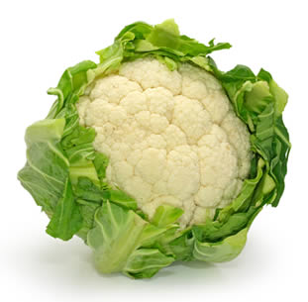
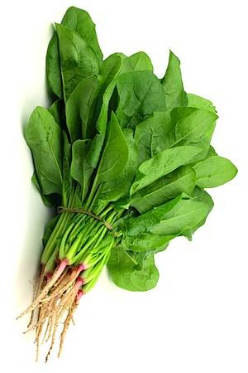
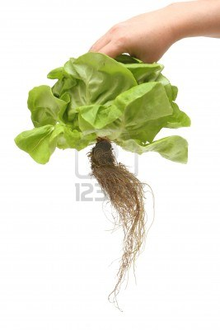
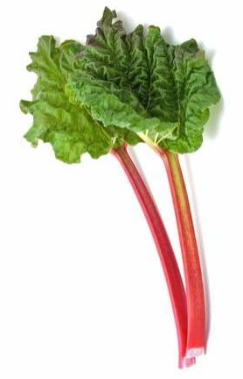
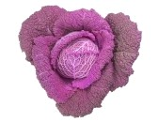
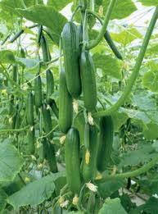
Welk deel van de plant eet je?
Krop sla | Bloemkool | Spinazie
Rabarber | Rode kool | Komkommer
blad
bloem
blad
bladsteel
blad
vrucht

Slide 12
Opdracht 2: Een herbarium maken.
Je gaat als volgt aan het werk:
Verzamel 2 bladeren van 2 verschillende bomen.
Leg deze bladeren tussen twee bladzijden van een telefoonboek. Let op! Het blad mag niet gekreukt zijn!
Laat de bladeren een week in de telefoonboek drogen.
Neem voorzicht de bladeren uit het telefoonboek en kleef ze op een wit papier. Let op! De bladeren kunnen snel scheuren!
Noteer bovenaan het wit papier de naam van de boom.
Duid alle delen van het blad aan.
Stop de bladeren in een foldermapje en steek ze achter dit werkblad in je kaft.

Slide 13
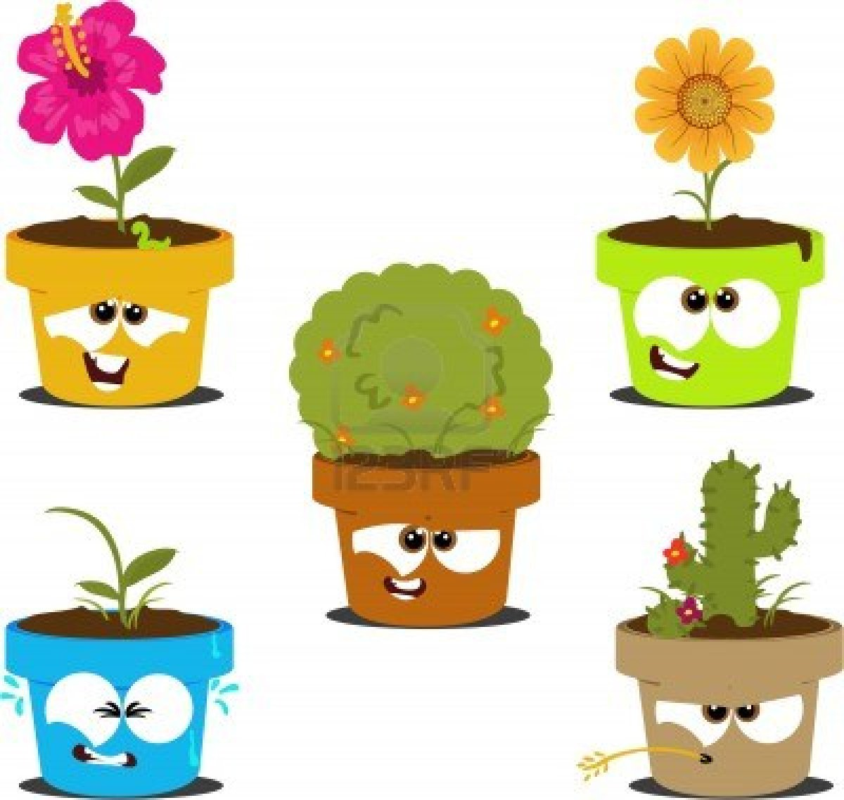
Pag. 12
Welke functie hebben de grote delen van de bloemplant?
2

Slide 14
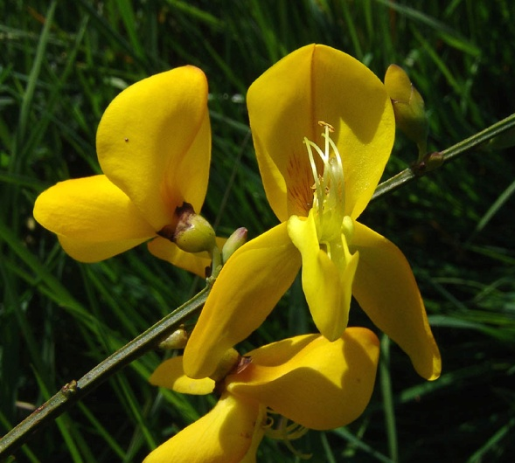
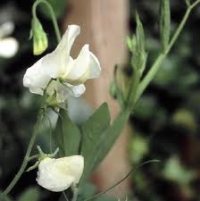
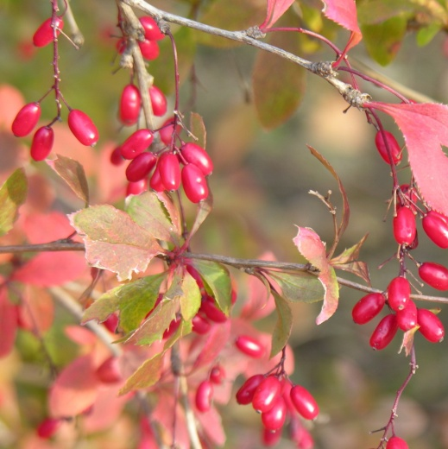
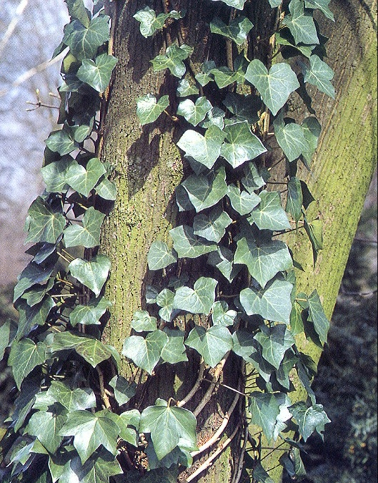
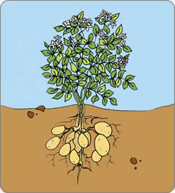
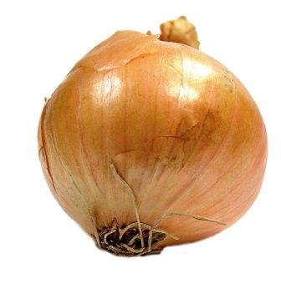
Pag. 18
Planten met rare organen

Slide 15
KLASTAAK
Planten met rare organen
Opdracht 1: Vul de tabel aan met behulp van pagina 18.
→ Lees de tekstjes aandachtig.
→ Zoek de antwoorden in de tekst.
→ Noteer de antwoorden in potlood in de tabel.
Opdracht 2:
→ Bedenkt het nut van verdikte plantendelen.

Slide 16
KLASTAAK
Planten met rare organen
Opdracht 1: voorbeeld.
De bladeren van de brem hebben een klein bladoppervlak. Ze verdampen hierdoor veel minder water.
Orgaan | Naam | Rare vorm | Functie
Blad | Brem
Kleine bladeren
Minder water verdampen.

Slide 17
Pagina 19-20
Hoe zijn planten aangepast aan hun omgeving?
4
Opdracht 1
Ga na hoe planten zich aanpassen aan hun omgeving.
Bekijk de foto’s en lees aandachtig de tekst.
Beschrijf hoe de plant zich aangepast heeft om
te kunnen overleven.

Slide 18
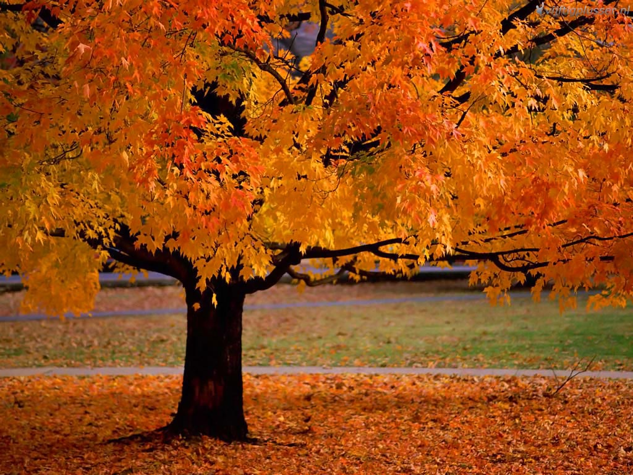
Pagina 19
Opdracht 1
Ga na hoe planten zich aanpassen aan hun omgeving.
Hoe zorg ik ervoor dat ik niet uitdroog?
Ik laat mijn bladeren vallen in de herfst.

Slide 19
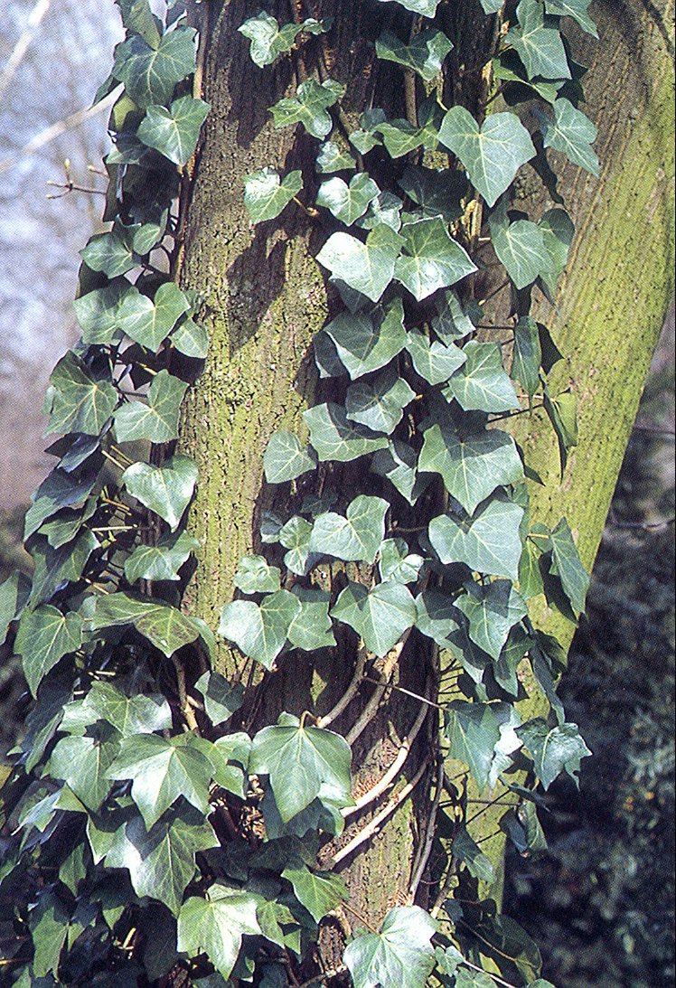
Pagina 19
Opdracht 1
Ga na hoe planten zich aanpassen aan hun omgeving.
Welke aanpassing heb ik dan wel zodat ik makkelijk naar boven kan klimmen?
Ik heb hiervoor hechtwortels.

Slide 20
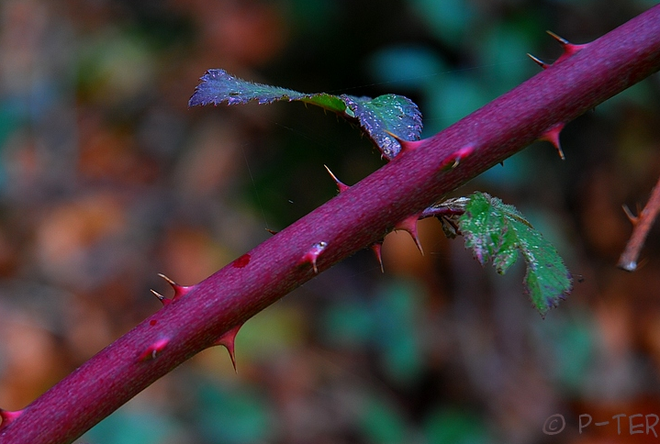
Pagina 19
Opdracht 1
Ga na hoe planten zich aanpassen aan hun omgeving.
Hoe verdedig ik me?
Ik heb stekels.

Slide 21
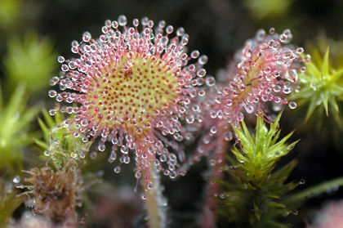
Pagina 19
Opdracht 1
Ga na hoe planten zich aanpassen aan hun omgeving.
Hoe ben ik aangepast om insecten te vangen?
Ik heb kleverige haren.

Slide 22
Pagina 19-20
Hoe zijn planten aangepast aan hun omgeving?
4
Opdracht 2
Ga na op welke manier planten aangepast zijn aan de omgeving.
Bekijk de foto’s.
- Hoe hebben deze planten zich aangepast aan hun
omgeving?
- Noteer de nummer van de plant bij de bijhorende
aanpassing in de tabel.
→ Een plant kan meerdere aanpassingen hebben!
NIET !!
Besluit aanvullen.

Slide 23
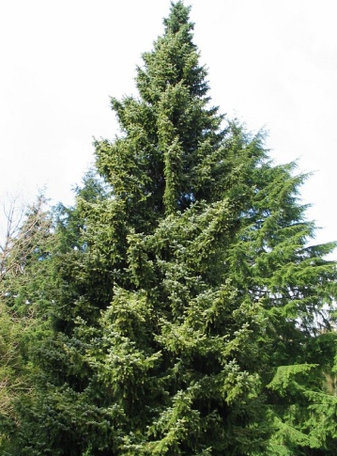
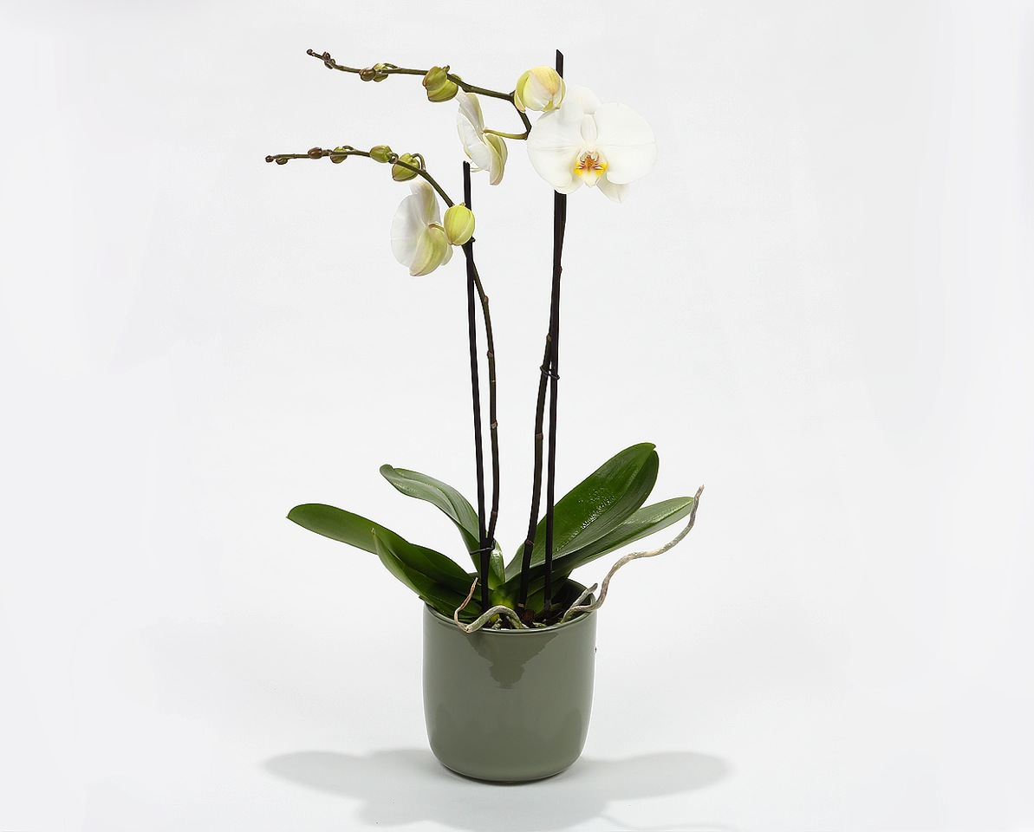
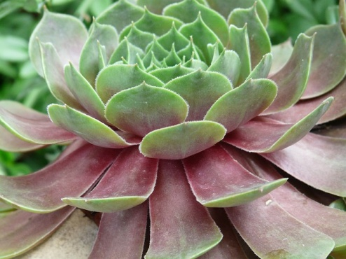
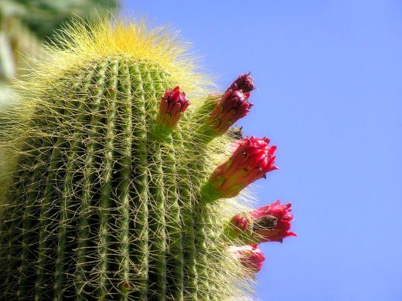
Planten hebben zich aangepast aan… | Nummer van de foto | Ander voorbeeld
… op droge grond te leven
7 / 13 / 14
Orchidee
7
13
14

Slide 24
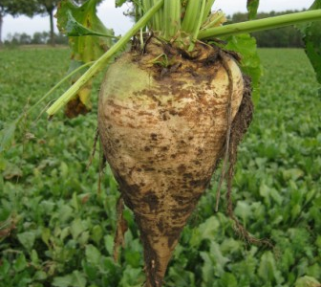
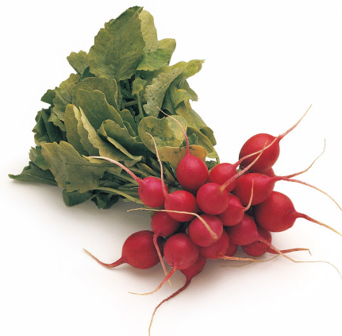
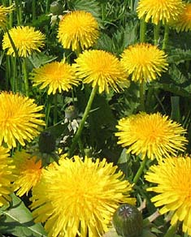
Planten hebben zich aangepast aan… | Nummer van de foto | Ander voorbeeld
… reservevoedsel op te slaan
9 / 10
Biet
9
10

Slide 25
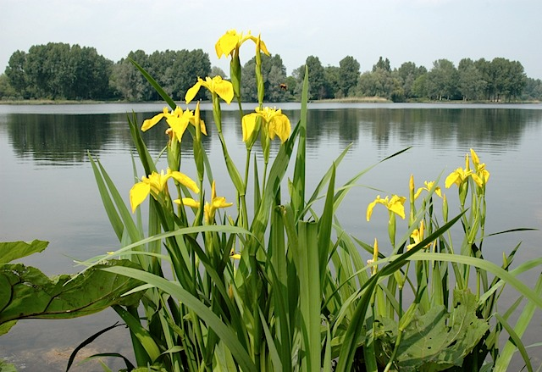
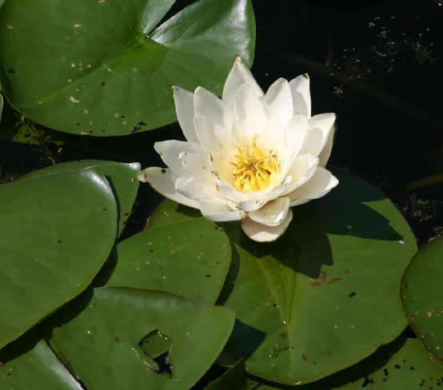
Planten hebben zich aangepast aan… | Nummer van de foto | Ander voorbeeld
… in water te leven
6
Gele lis
6

Slide 26
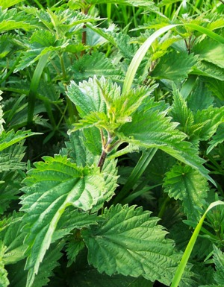

Planten hebben zich aangepast aan… | Nummer van de foto | Ander voorbeeld
… zich te verdedigen tegen dieren.
5 / 14
Braamstruik
5
14

Slide 27
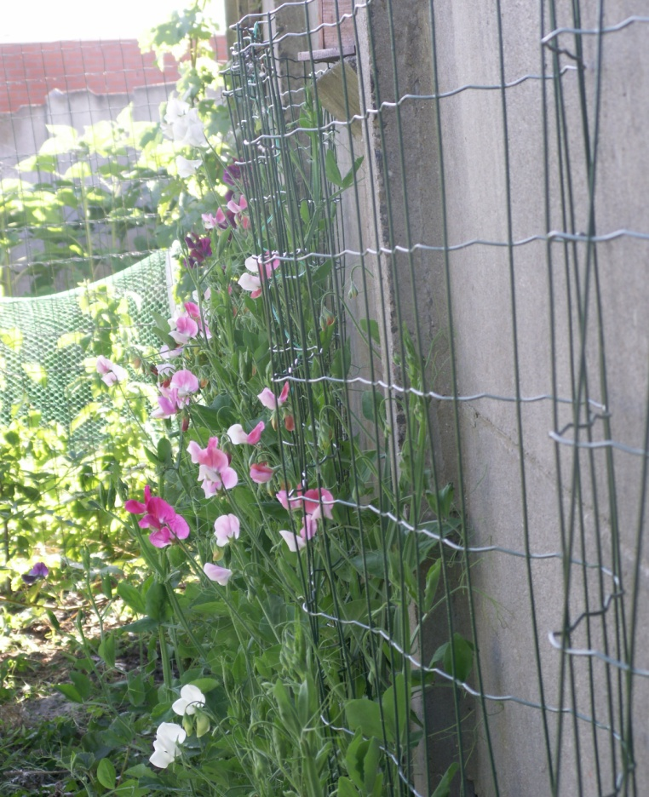
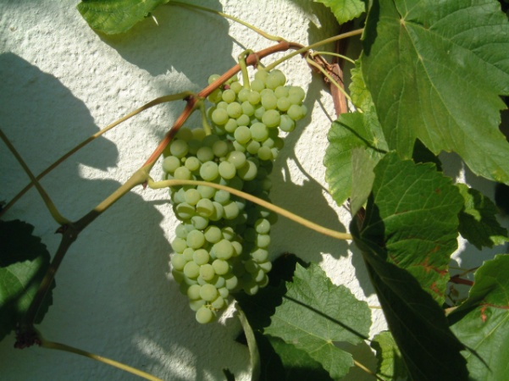
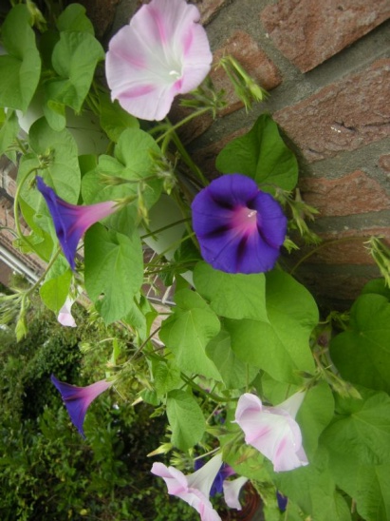
Planten hebben zich aangepast aan… | Nummer van de foto | Ander voorbeeld
… zich te kunnen vasthechten
8 / 11
Reukerwt
8
11

Slide 28
Planten hebben zich aangepast aan… | Nummer van de foto | Ander voorbeeld
… te overwinteren
allemaal
…

Slide 29
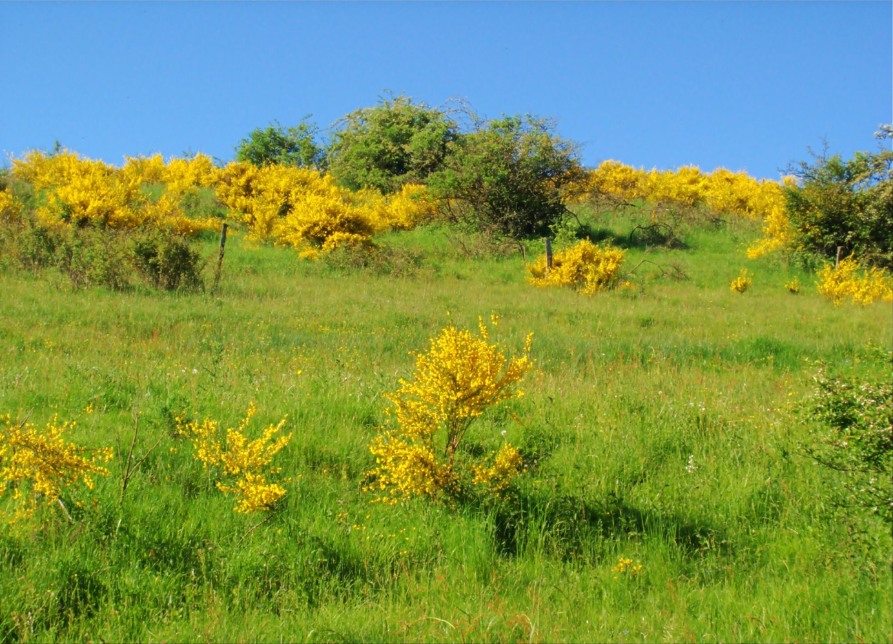
Planten hebben zich aangepast aan… | Nummer van de foto | Ander voorbeeld
… minder water te verdampen
7 / 13 / 14
Brem
7
13
14

Slide 30
Planten hebben zich aangepast aan… | Nummer van de foto | Ander voorbeeld
… zich voort te planten
allemaal
…

Slide 31
Planten hebben zich aangepast aan… | Nummer van de foto | Ander voorbeeld
… voldoende licht te hebben
8 / 11
Klimop
8
11

Slide 32
Besluit:
Planten hebben zich op verschillende manieren aangepast om te overleven.
Mogelijke problemen | Aanpassingen | Voorbeeld
vraat
 | reservevoedsel opslaan
 | naalden | - eik
leven in het water |  | Waterlelie
onvoldoende licht
stekels, netelharen, doornen
brandnetel
voedseltekort
radijs
spar
watertekort
bladverlies
luchtholtes in blad
bladranken, hechtwortels
druivelaar
te veel
zonlicht
witte schors
berk

